Slide 1
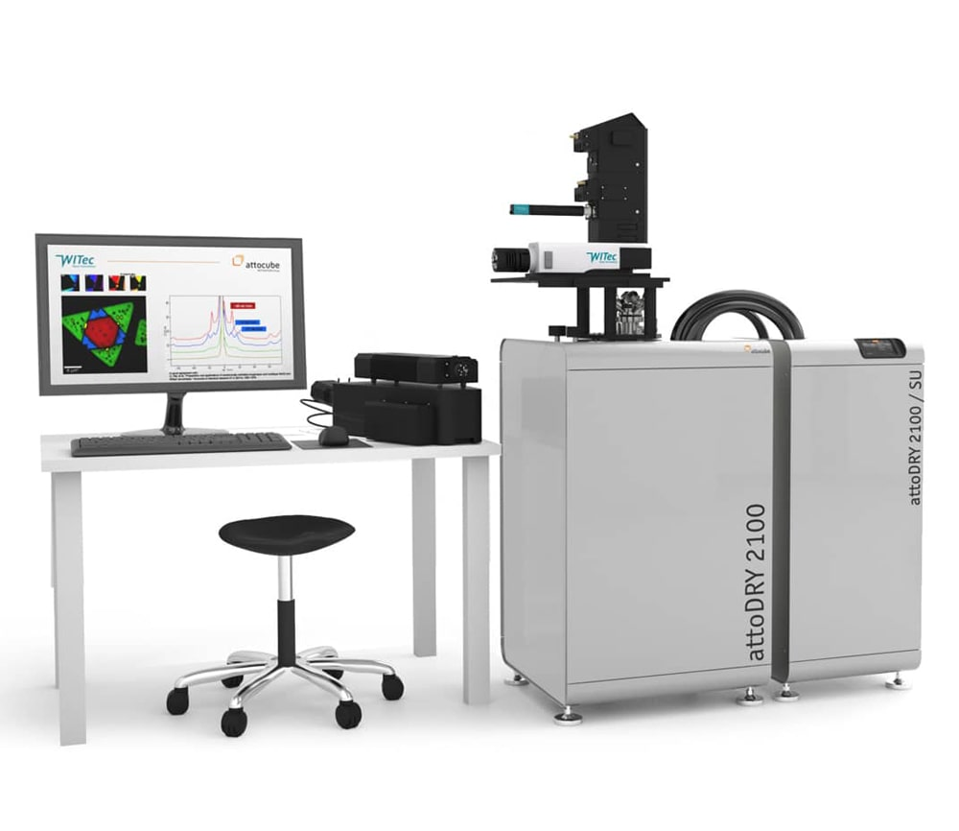

Slide 2
Reservoir升温
当整个设备停止工作较长时间时，Reservoir和磁体温度上升，coldtrap吸附失效，吸附的杂质会释放出来造成循环气路的不通畅，影响温度的下降。当温度很难将温度降到base温度时，需要将整个attocubeDRY升温到室温（300K），包括sample温度、VTI温度以及reservoir温度。
为了将设备升温，需要关掉模泵（图1中红色圈），关掉压缩机，关掉水冷，然后将reservoir温度设置为300 K，点击start（图2蓝色框）。等待温度升到室温，升温时间需要十几小时。当reservoir的温度上升到300 K时，将此温度设置成3.7 K。

Slide 3
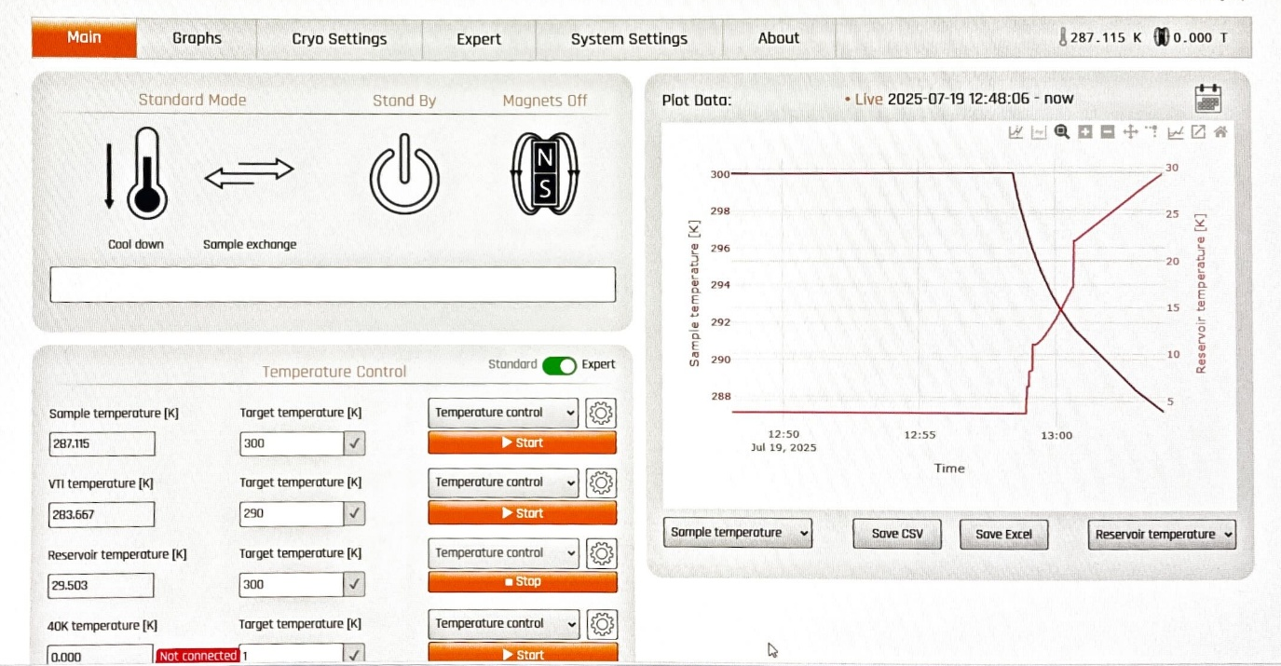
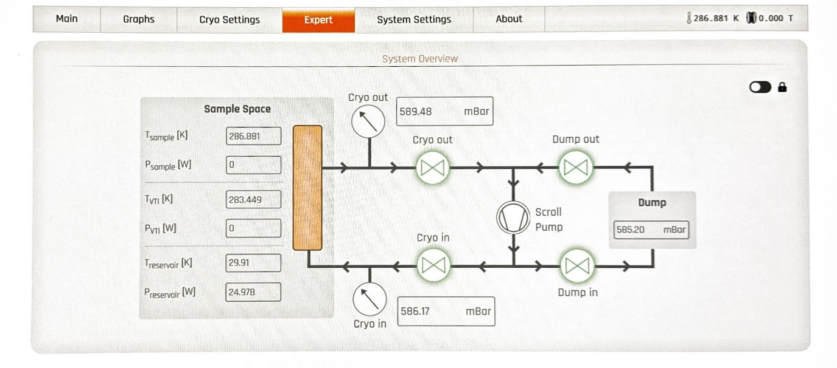
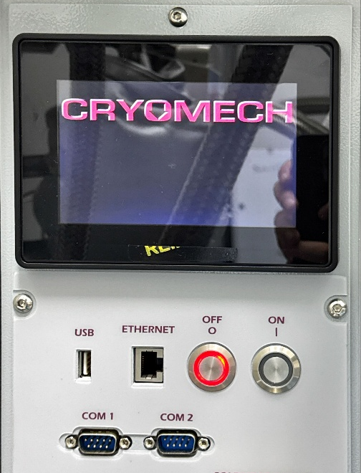
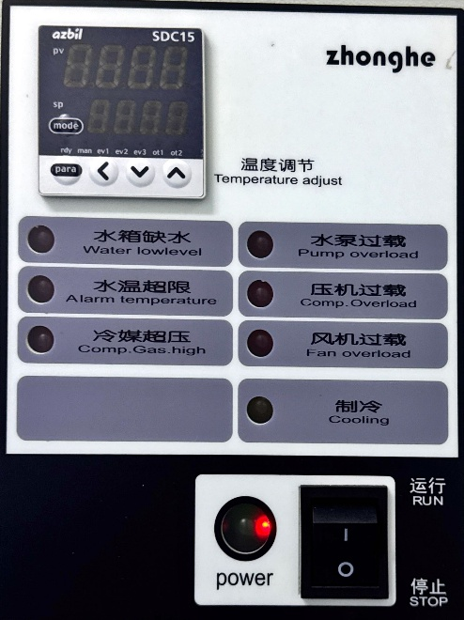
1
1、Target Temperature: 设置300K
升值室温后，将其调至3.7K
2、Expert: 设置气路
升温状态
打开
关闭
打开
3、关闭压缩机
4、关闭水冷
水冷
升温耗时：~20 h
关闭
压缩机
关闭

Slide 4
循环气路抽真空
对循环气路进行抽真空。将分子泵与压缩机顶上的连通口连接上，如图3所示。打开手阀（bypass和service，图3红色圈）以及图1中的四个阀（绿色圈），泵也要打开，使所有的气体可以被抽走。
进行抽真空时将分子泵先关掉让机械泵（按左右键到022界面，同时按下左右键，将on调到off，同时按下左右键确认）抽到10 mbar（图1中三个压力显示）以下，在抽循环气路时，可以先对泵中的管道进行抽真空。打开分子泵，进行循环气路的抽真空，此时需要将cryo out, cryo in, 和dump的压力抽到10⁻⁴ mbar量级。
接下来进行真空度的验证。关掉手阀和关掉dump in和dump out，使循环气路保持封闭，观察cryo out和cryo in的压力半个小时。如果压力上升过快，或者最终压力较高，表明有杂质没有被抽出来，需要烘烤干泵和洗气。在抽循环气路的时候，可以对黑色罐同时进行抽真空（图4），用机械泵抽，后分子泵，抽到10⁻³ mbar以下。

Slide 5
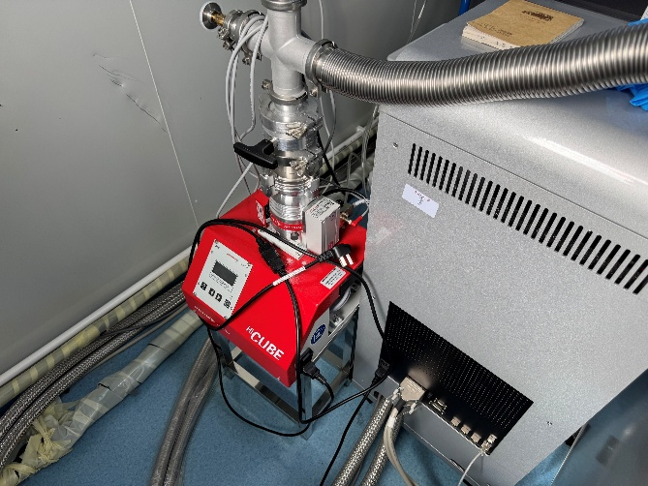
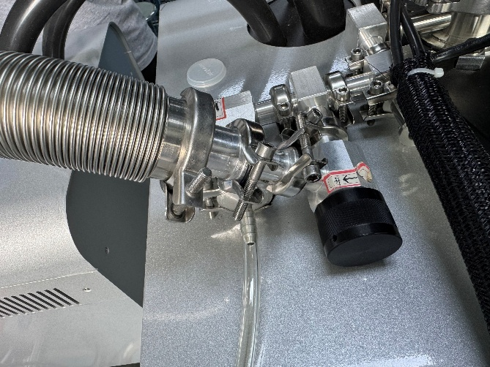
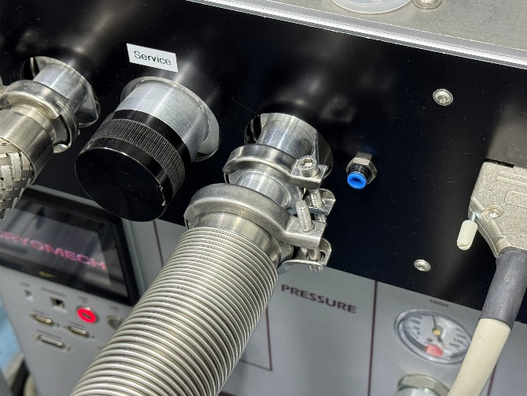
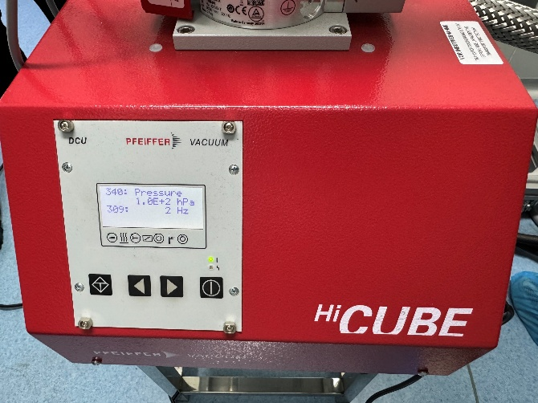
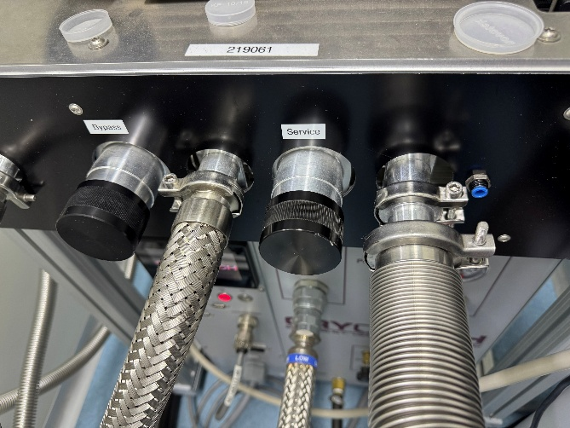

2
4、转移分子泵至压缩机
低温腔
拆解处
关闭分子泵
打开机械泵
压缩机
确认管路
打开阀门
抽管道中的气体（不是很重要）

Slide 6
当reservoir温度上升到室温后，对吸附剂进行加热。
加热的时候把过滤器两端封起来（上下两个阀门打开），侧向关闭
加热8h左右，停止加热五分钟以后把侧向阀关上。加热完后，对吸附剂进行抽真空，通过侧向阀门抽，即将侧向阀门打开，然后连接泵，将吸附剂抽真空。

Slide 7
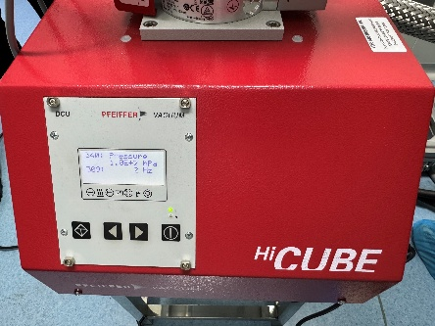
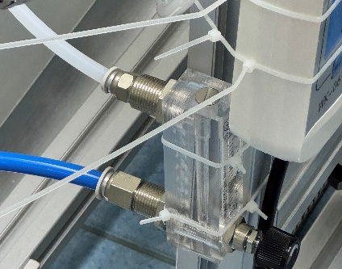

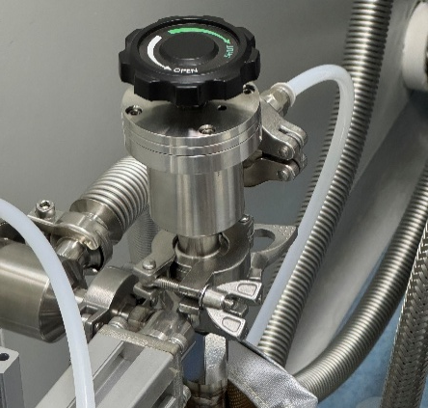
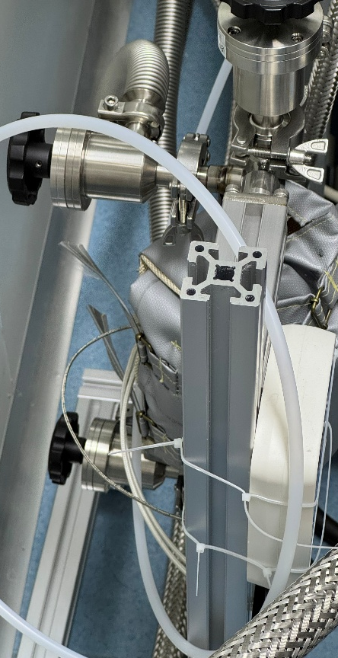
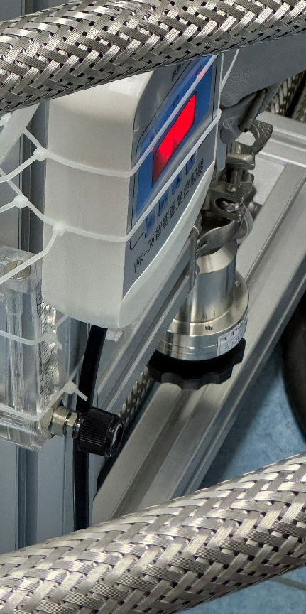
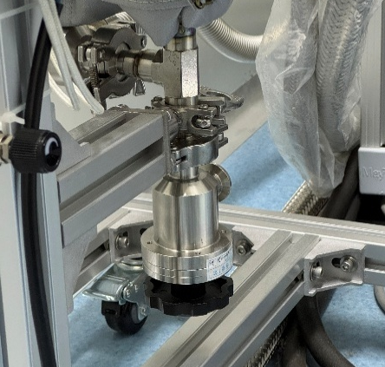
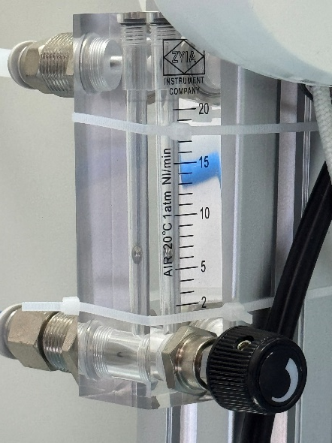
3
冲洗过滤器（再生）
关闭机械泵
关闭阀门
接通氮气管路
关闭侧阀门
打开上下阀门
打开加热器
耗时：8-10h
开启
控制氮气流速
注意气体的消耗
加热过滤器，使用氮气冲洗过滤器
调节阀门

Slide 8
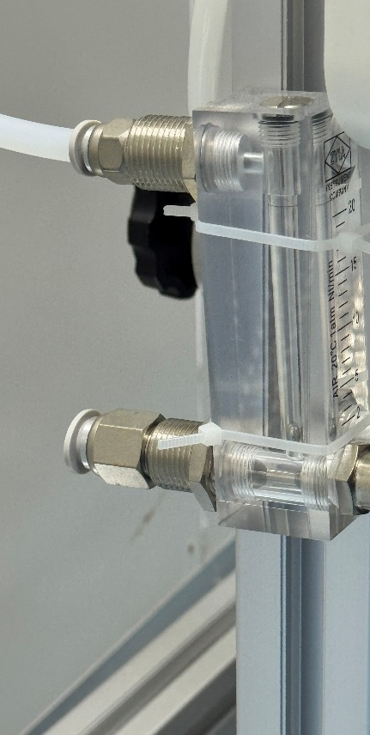
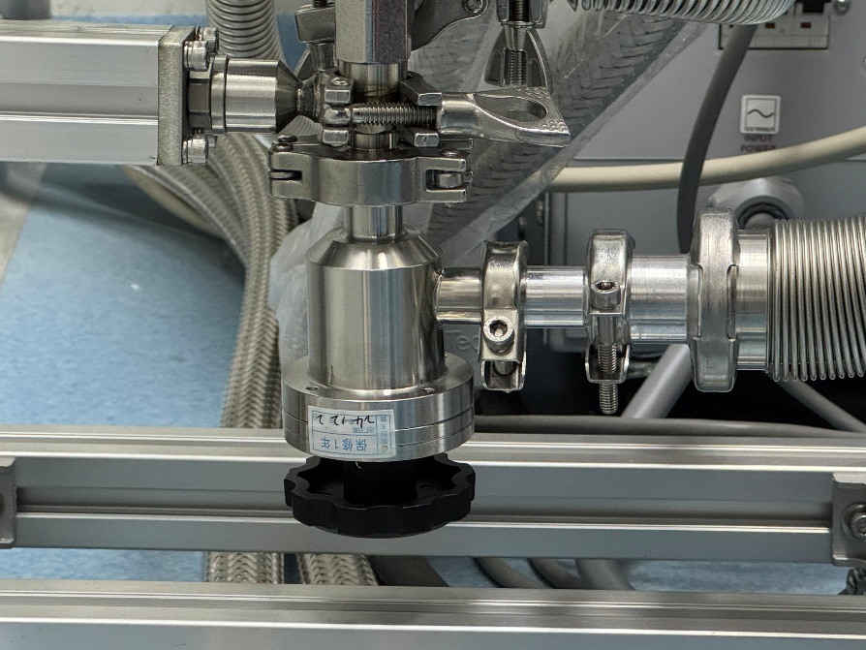
4
抽真空过滤器
关闭上下阀门
关闭加热器
断开气体
连接分子泵抽真空
抽-打开下阀门
7-8 H
转接环
关闭过滤器，使用分子泵抽真空，真空度小于10⁻⁵

Slide 9
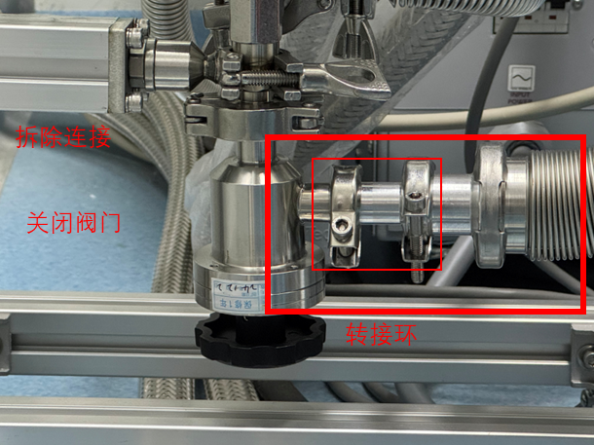

5
抽真空管路
关闭阀门
压缩机
打开
打开阀门
确认管路
先抽管道真空（1h），然后打开膜泵，随后打开分子泵（抽3-4h）
打开侧阀门
抽管道气体12+h
打开过滤器侧向阀门

Slide 10
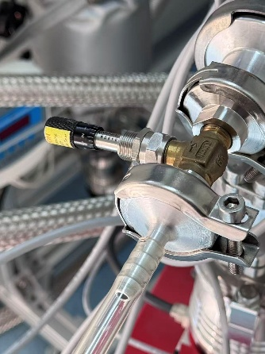
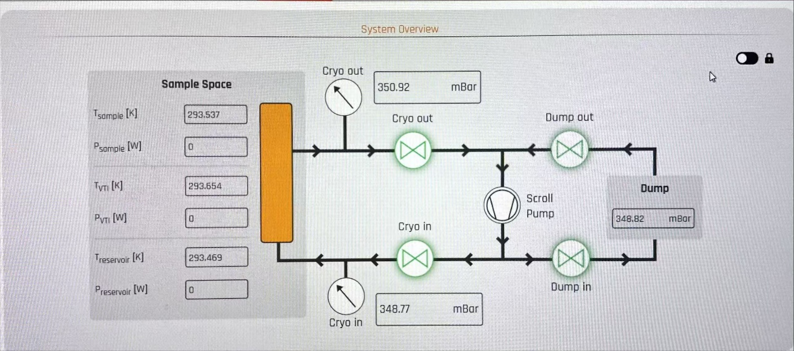
6
洗气
打开Service,充入Dump氮气，Dump (2)为950-1000mBar，关闭分子泵阀门，抽气 (至3小于10mBar)，重复三次
使用He气洗气一次，然后抽12h 左右
关闭Scroll Pump
关闭Service，关闭分子泵，将氮气转接到分子泵上
1
2
3

Slide 11
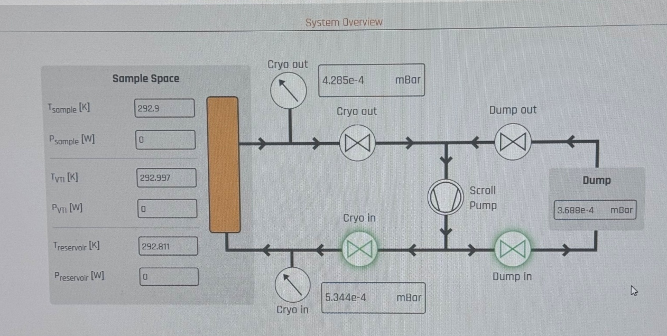
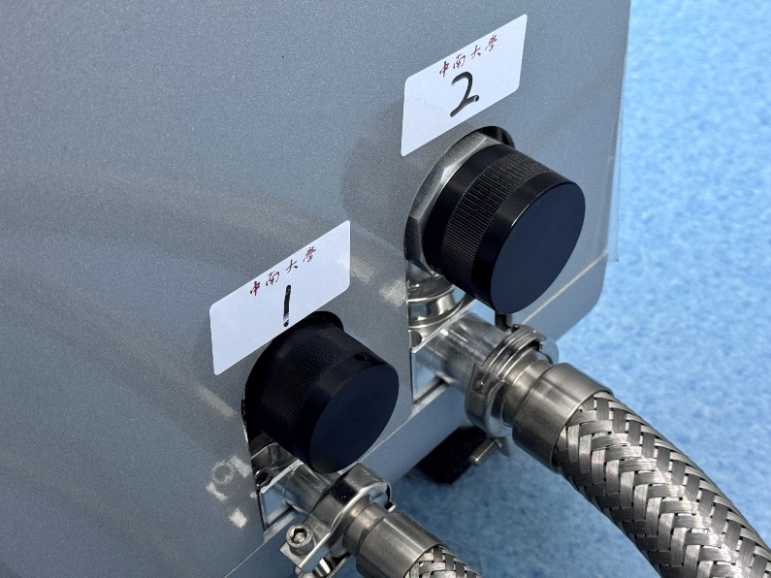
7
补气
关闭分子泵；关闭Scroll Pump
关闭cryoout&dumpout
关闭后阀门
关闭
DUMP补气至950mBar
打开侧阀门
打开后阀门
补气结束后，关闭Dump in，抽出管道内剩余气体至10mbar

Slide 12
8
降温
打开侧阀门
打开后阀门
补气结束后，关闭Dump in，抽出管道内剩余气体至10mbar
打开图7关闭的阀门，打开水冷，打开压缩机（参考步骤1）
软件上点击Cool Down后会自动开启

Slide 13
8
降温
样品腔补气- 打开图7关闭的阀门，打开水冷，打开压缩机
软件上点击降温后会自动开启

Slide 14
* 磁体电源链接SU操作
reset磁体电源为默认设置，关掉磁体电源（前后都要），su和GHS，等待几分钟
打开ghs，等一会后
打开磁体电源，如果进去时没有显示红色的错误，预示着可以连上，重新设置general，将连接改为ethernet并改相应的IP地址，
等几分钟，打开su
或者以下操作（可尝试）
磁体电源网络连接SU:
先把参数调位默认，setup-change to default
然后关掉磁体电源（前面按钮和后面按钮）和SU
然后先开磁体电源然后改参数，把连接的模式改为以太连接并且改为特定IP
打开SU开关

Slide 15
管路结构示意图：
Cryo-in
V9
V8
Gas Filter
Cryo-in Pressure
Main Unit
V7
Bypass
V4
V6
V5
Cryo-out Pressure
V1
V2
Dump-out
Scral Pump
Dump-in
Dump Pressure
Cryo-out
V3
Service
Dump

Slide 16
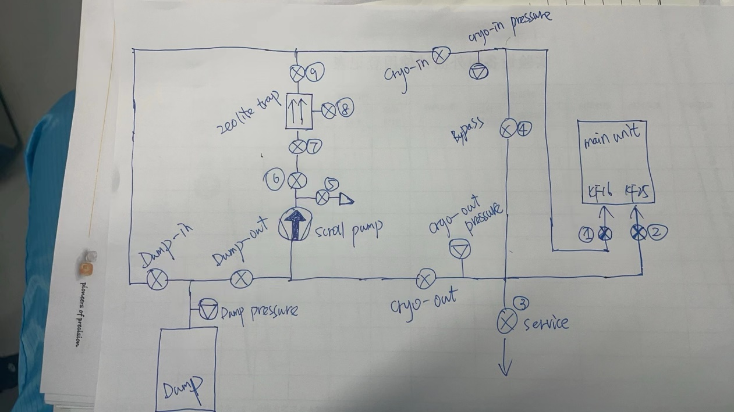
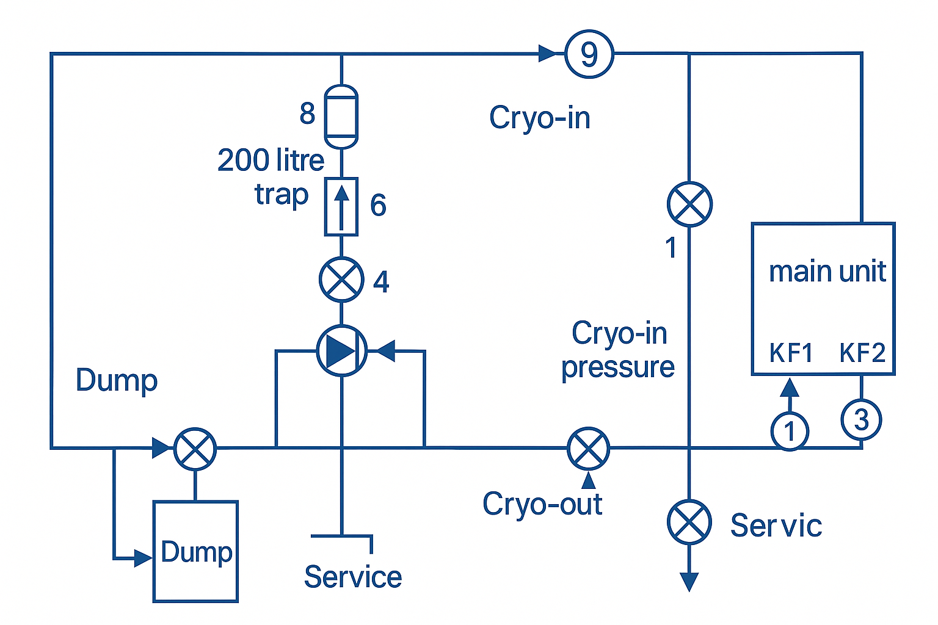

Slide 17
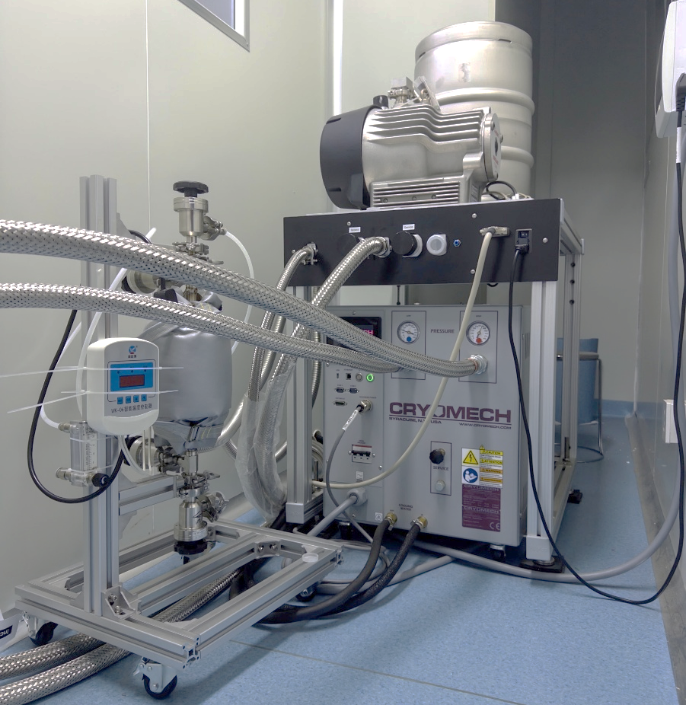
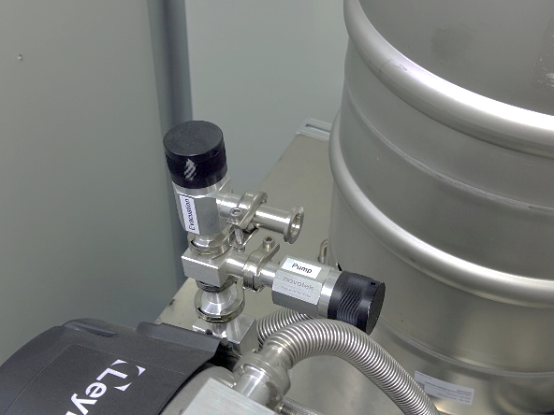
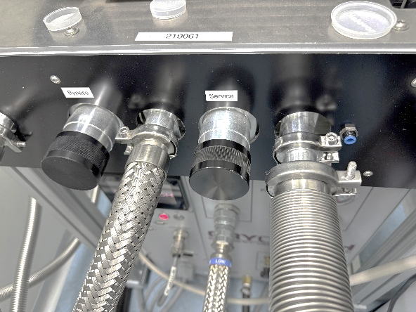
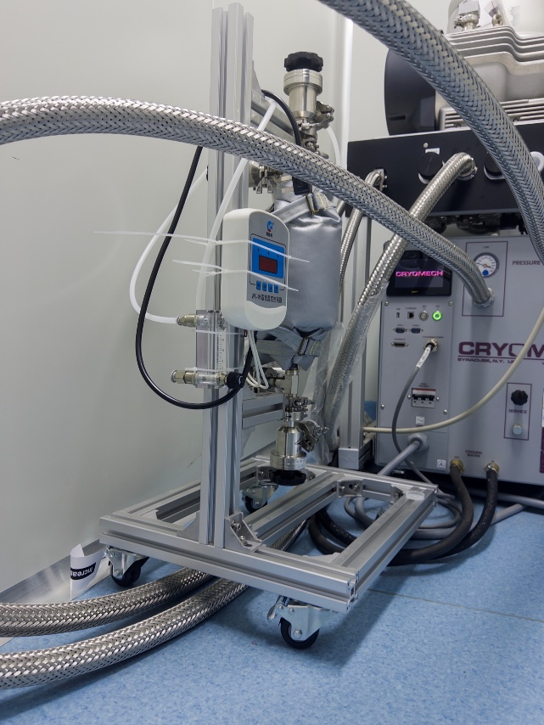
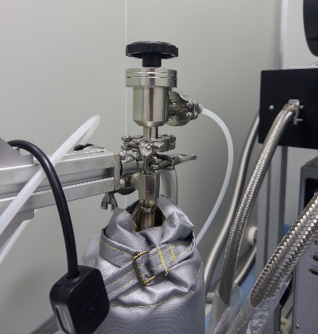
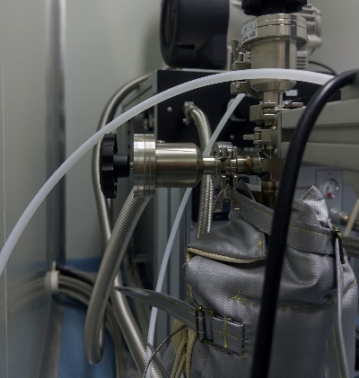
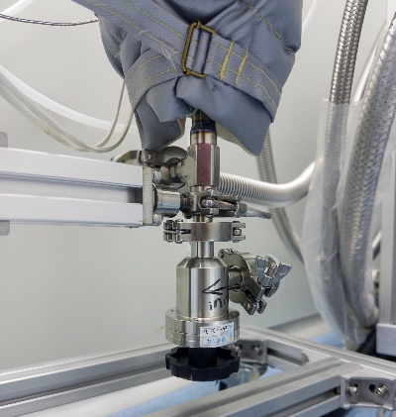
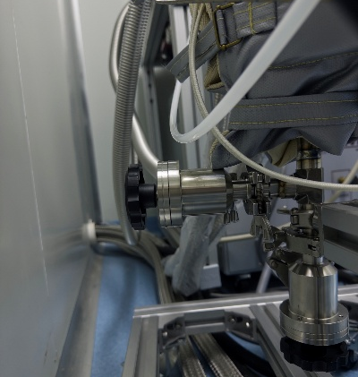
1
3
V5
1
V6
2
2
V4
V3
设备总览
3
1
1
4
加热控制器
4
5
3
氮气冲洗接口
2
5
吸附器
2
3

Slide 18
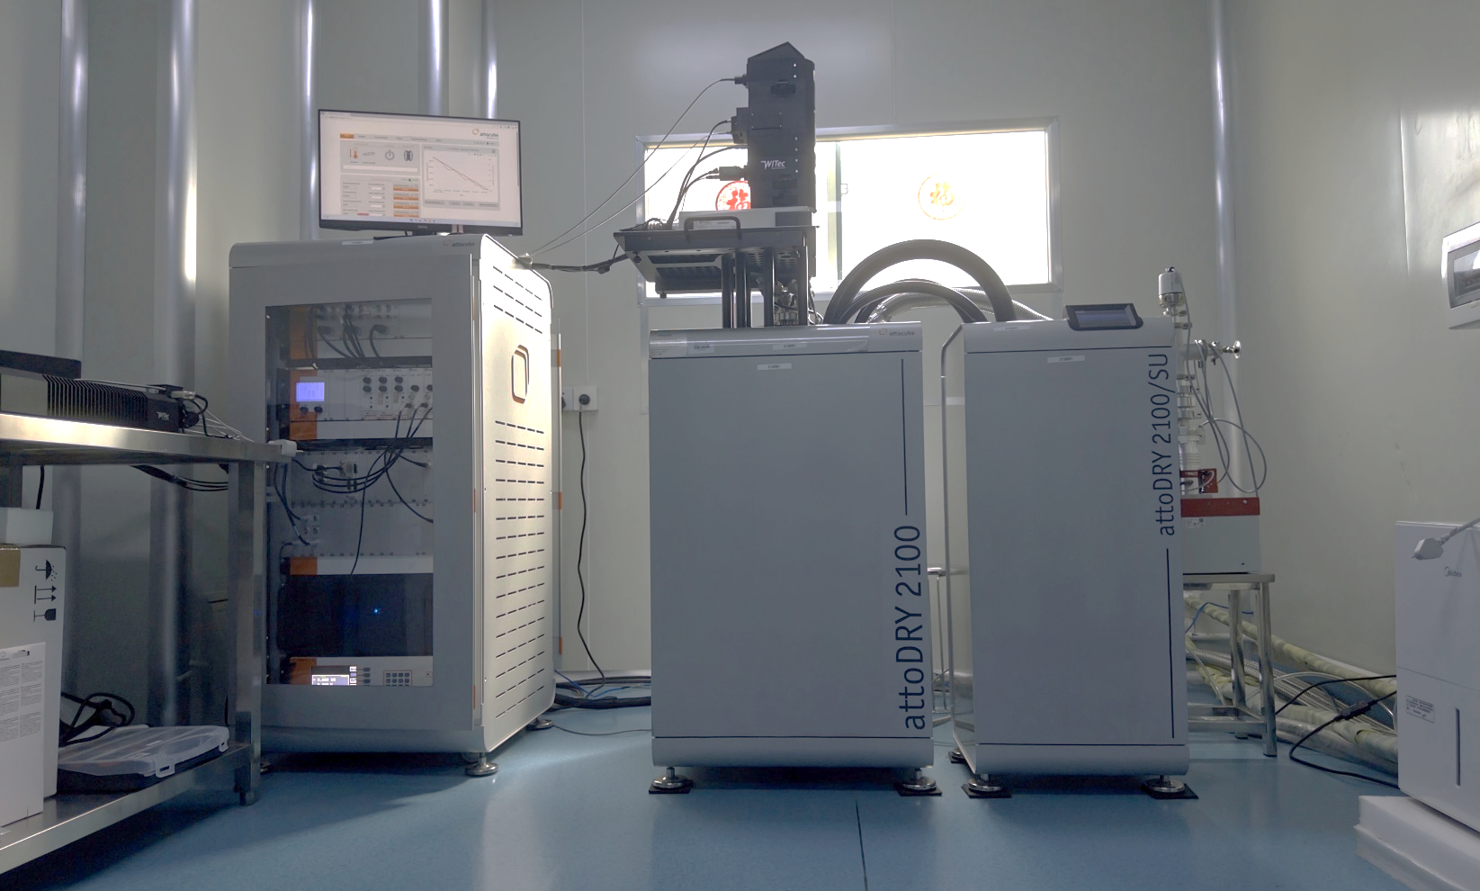
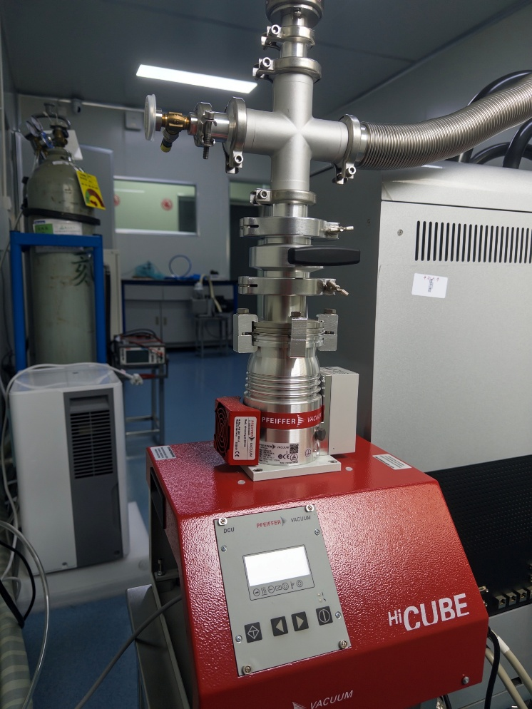
光谱仪
控制柜
真空泵
激光器
低温腔体
控制阀
分子泵使用说明：
023 分子泵开关
340 真空度读数
同时按压：《 | 》按键进入设置界面
《 / 》：切换界面
洗气接口
阀门
真空泵

